Slide 1
5 双极结型三极管（BJT）及其放大电路
5.1 BJT
5.2 基本共射极放大电路
5.3 BJT放大电路的分析方法
5.4 BJT放大电路静态工作点的稳定问题
5.5 共集电极放大电路和共基极放大电路
5.6 FET和 BJT及其基本放大电路性能的比较
5.7 多级放大电路
5.8 光电三极管

Slide 2
重点内容
BJT的工作原理、电流分配关系、I-V特性曲线、主要参数
BJT放大电路的组成、工作原理、静态和动态的分析与计算
多级放大电路的分析计算

Slide 3
5.1 BJT
5.1.1 BJT的结构简介
5.1.2 放大状态下BJT的工作原理
5.1.3 BJT的I-V 特性曲线
5.1.4 BJT的主要参数
5.1.5 温度对BJT参数及特性的影响

Slide 4
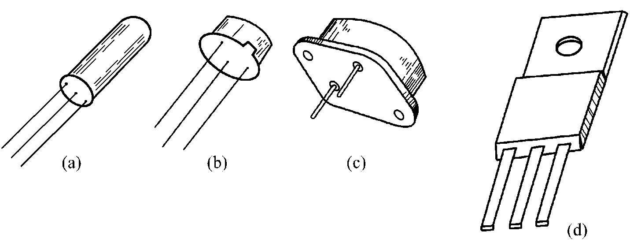
一、 BJT的结构简介
又称半导体三极管、晶体管，简称为三极管。有自由电子和空穴两种极性的载流子参与导电。
大功率管
高频管
硅管
按功率分
中功率管
按频率分
中频管
按材料分
锗管
小功率管
低频管
(a) 小功率管 (b) 小功率管 (c) 大功率管 (d) 中功率管
4

Slide 5
一、BJT的结构简介
结构：平面型（硅管）和合金型（锗管）
按照PN结的组合方式不同，分为NPN型（硅管）和PNP型（锗管）。
集电极
集电区
集电区
集电结
集电结
基极
基区
基区
发射结
发射结
发射区
发射区
发射极
箭头代表发射极
实际电流方向
PNP型管
NPN型管

Slide 6
三极管的内部结构特点
非对称结构的特点
b
e
发射区掺
杂浓度最高
二氧化硅绝缘层
N 型硅
P 型硅
基区包在发射区外
最薄，掺杂浓度很低
N 型硅
集电区包在基区外，掺杂
浓度较低，但面积最大
c
管芯结构剖面图

Slide 7
三个区的作用：
• 发射区:
NPN型:注入电子
向基区发射(注入)载流子
PNP型:注入空穴
• 基区:
控制由发射区注入到基区的多数载流子的传输和分配
集电区
• 集电区:
集电结
基区
收集由发射区注入到基区的载流子
发射结
即:集电区在基区的控制下收集由发射区发射的多数载流子。
发射区

Slide 8
二、放大状态下BJT的工作原理
1.BJT内部载流子的传输过程
内部条件：基区掺杂少且薄，发射区掺杂多，集电区面积大。
外部条件：发射结加正向电压、集电结加反向电压。
集电极电源使集电结反偏
基极电源
使发射结正偏
晶体三极管具有电流放大作用，以三极管为核心元件，加上适当的外围元件，就可以组成放大电路。

Slide 9
BJT在放大电路中的三种组态
e
c
c
e
b
b
b
e
c
共发射极放大电路
共集电极放大电路
共基极放大电路
c作为公共端
b为输入端
e为输出端
b作为公共端
e为输入端
c为输出端
e作为公共端
b为输入端
c为输出端
无论哪种连接方式，要使BJT有放大作用，必须保证发射结正偏、集电结反偏，其内部载流子的传输过程相同，电流分配关系相同。

Slide 10
（1）发射区向基区注入电子形成发射极电流I_{E}
发射结正向偏置→多子扩散，
发射区的多子（电子）向基区扩散，形成电子电流I_{EN} 。
基区的多子（空穴）向发射区扩散，形成空穴电流I_{EP} 。
I_{EN}
I_{EP}
基区的搀杂浓度远远小于发射区，
I_{EN} ＞＞I_{EP}空穴电流I_{EP}忽略不计。
电流的实际方向从E流出

Slide 11
(2) 电子在基区中的扩散与复合，形成复合电流I_{BN}
发射区向基区注入的电子在基区内成为非平衡少子
靠近发射结的地方，电子浓度最高，形成由浓度梯度产生的扩散运动。
电子在向集电结扩散过程中与基区中的空穴发生复合，电源给基区补充空穴，形成基极复合电流为I_{BN}。
基区搀杂少而且很薄，电流I_{BN}很小，大部分电子都可以到达集电结边缘。

Slide 12
(3) 集电区收集载流子，形成集电极电流I_{C}
从发射区注入的电子在基区中为少子。集电结反向偏置，有利于少子的漂移运动。
电子扩散到集电结时，很快漂移过集电结，被集电区收集，形成受发射结正向电压V_{BE}控制的电流 I_{CN。}
I_{CN}
I_{CBO}
I_{BN}
集电结反偏，本征激发产生的少子（基区的电子和集电区的空穴）形成反向漂移电流，称为集电极—基极间的反向饱和电流I_{CBO}，大小取决于少子的浓度，受温度影响很大。
I_{EN}

Slide 13
三极管各极电流的代数和为0，符合基尔霍夫电流定理。
三极管内有两种载流子(自由电子和空穴)参与导电，故称为双极型三极管。
2019-10-9
电工电子教研室

Slide 14
2.BJT的电流分配关系
BJT共基极直流电流放大系数，表达了I_{E}转化成I_{CN}的能力。
α<1， 典型值为0.95～0.995，一般取0.98以上
BJT在共基极连接时，输出电流I_{C}受输入电流I_{E}控制的电流分配关系。

Slide 15
β>>1， 典型值为几十～几百
I_{CEO}是集电极与发射极之间的反向饱和电流，亦称为穿透电流。数值一般很小，常常忽略。

Slide 16
BJT共射极直流电流放大系数，表达了I_{B}转化成I_{CN}的能力。
BJT在共射极连接时，输出电流I_{C}受输入电流I_{B}控制的电流分配关系。

Slide 17
BJT在共集电极连接时，输出电流I_{E}受输入电流I_{B}控制的电流分配关系。
无论哪种连接方式，只要发射结正偏、集电结反偏，且电流放大系数保持不变，则输出电流I_{C}（I_{E}）正比于输入电流I_{E}（I_{B}）。
想办法控制输入电流，就能控制输出电流，故BJT称为电流控制器件，且是正向受控制特性（v_{BE}），因此能放大微弱信号。

Slide 18
晶体管放大的外部条件
I_{C}
I_{C}

⊕
+
V_{CE}
₋
I_{B}
+
V_{CE}
₋
I_{B}
C
T
E

B
C
T
E
⊕
B
⊕

+
V_{BE}
₋
+
V_{BE}
₋

⊕
I_{E}
I_{E}
NPN 型硅晶体管
PNP 型锗晶体管
对于 NPN 型三极管应满足:
V_{BE} > 0
V_{BC} < 0
即 V_{C} > V_{B} > V_{E}
对于 PNP 型三极管应满足:
V_{EB} > 0
V_{CB} < 0
即 V_{C} < V_{B} < V_{E}

Slide 19
3.BJT在电压放大电路中的应用举例
I_{E}
I_{C}
e
c
b
R_{L}
△v_{I}
I_{B}
R_{L}
V_{O}
△v_{I}=0
V_{EE}
V_{CC}
静态
V_{EE}
V_{CC}
共基极放大电路
静态时，电路中各电压、电流均为直流量
动态放大过程：
Δv_{I}的变化
v_{BE}的变化
i_{E}的变化
i_{C}的变化
v_{O}的变化

Slide 20
3.BJT在电压放大电路中的应用举例
i_{E}=I_{E}+Δi_{E}
i_{C}=I_{C}+Δi_{C}
e
c
+
+Δv₀
R_{e}
b
V₀
R_{L}
+
i_{B}=I_{B}+Δi_{B}
Δv_{I}
1kΩ
-
-
V_{EE}
V_{CC}
若
Δv_{I} = 20mV
Δi_{E} = -1 mA，
α = 0.98 时，
则
Δi_{C} = α Δi_{E} = -0.98 mA，
Δv_{O} = -Δi_{C}• R_{L} = 0.98 V，
电压放大倍数
有电压放大能力，△v_{O}、△v_{I}同相。
20

Slide 21
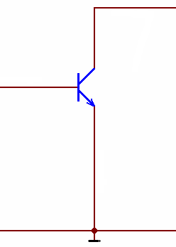


例题：
若
Δv_{I} = 20mV
I_{C}
使
Δi_{B} = 20 uA
+Δi_{C}
设
α = 0.98
+
则
I_{B}
+Δi_{B}
c
R_{L}
Δv_{O}
b
1kΩ
+
+
-
Δv_{I}
Δv_{BE} +
V_{BE}
e
-
－
R_{B}
+Δi_{E}
I_{E}
V_{CC}
Δv_{O} = -Δi_{C}• R_{L} = -0.98 V
V_{BB}
电压放大倍数
21

Slide 22
三、三极管的I-V特性曲线
输入回路
输出回路
由于三极管是非线性器件，工程上描述其工作特性常用
特性曲线来进行，三极管的特性主要是其输入和输出特性，
它们分别是三极管输入和输出回路的电压和电流关系。

Slide 23
1. 共射极连接时的I-V特性曲线
（1）输入特性曲线
特点:与二极管正向伏安特性相似
v_{CE}的变化引起基区有效宽度的变化，致使基区电流i_{B}变化的效应称为基区宽度调制效应。
当 时，集电结已经反偏，晶体管处于放大状态。由于各极电流主要受 控制， 的变化对 的影响不大。
故 以后的输入特性曲线基本上是重合的。通常用一条输入特性曲线代表一簇曲线。
共发射极

Slide 24
（2）输出特性曲线
共发射极
饱和区
放大区
截止区
NPN型硅BJT共射极连接时的输出特性曲线

Slide 25
（2）输出特性曲线
放大区
饱和区
特点: i_{C}=β i_{B} ，在不同的i_{B}下形成一簇曲线
4
100μA
偏置:发射结正偏，集电结反偏（ v_{BE} >0， v_{BC} <0 ）
80μA
3
放
饱和区
60μA
特点: i_{C}≠β i_{B ，}i_{C}很大，v_{CE}小。
2
大
偏置:发射结正偏，集电结正偏
（v_{CE} ≤ v_{BE}）
40μA
区
截止区
1
20μA
i_{B}=0
截止区
ICEO(穿透电流) 较小，近似为零
3
6
9
12
特点: i_{E}≈0， i_{B} = -I_{CBO}， i_{C}≈0，v_{CE}大。
O
通常硅管的饱和压降
V_{CES}小于0.35伏
偏置:发射结反偏，集电结反偏
（v_{BE}≤ 0， v_{BC} <0）
饱和区和截止区无电流放大作用，而具有开关特性，因此称为开关区。

Slide 26
2.共基级连接时的V-I特性曲线
⑴输入特性
⑵输出特性
共基极
饱和区
放大区
截止区
输入特性
输出特性

Slide 27
NPN、PNP三极管的比较
 | NPN | PNP | 特 点
放大区 | V_{C}>V_{B}>V_{E} V_{BE}为结电压 | V_{C}<V_{B}<V_{E} V_{BE}为结电压 | 发射结正偏， 集电结反偏 i_{C}=αi_{E}=βi_{B}
截止区 | V_{B}<V_{C} V_{B} <V_{E} | V_{B}>V_{C} V_{B}>V_{E} | 发射结反偏 集电结反偏 i_{C} ≈ i_{E} ≈ i_{B} ≈ 0
饱和区 | V_{B}>V_{E} V_{B}>V_{C} V_{BE}为结电压 V_{CE} 为饱和压降 | V_{B}<V_{E} V_{B}<V_{C} V_{BE}为结电压 V_{CE} 为饱和压降 | 发射结正偏 集电结正偏 i_{C}< βi_{B}
导通时结电压
硅管：|V_{BE}|≈0.7V
锗管：|V_{BE}| ≈ 0.2V
饱和压降
硅管：|V_{CES}| ≈ 0.3V
锗管：|V_{CES}| ≈ 0.1V

Slide 28
回顾
三极管具有放大作用必须具备如下条件 ：
◆内部条件
基区掺杂少且薄，发射区掺杂多，集电区面积大。
◆外部条件
发射结必须正向偏置，集电结必须反向偏置。
_{C}
_{C}
_{NPN}
_{PNP}
_{B}
_{B}
_{E}
_{E}
V_{BE} > V_{th}
V_{CE} ≥ V_{BE}
V_{C} > V_{B} > V_{E}
V_{BE} ＜ V_{th}（负）
V_{CB} ≤ V_{BE}
V_{C} < V_{B} < V_{E}

Slide 29
根据输入、输出信号在外端结的连接方式不同，三极管放大电路有三种组态：
共基极
共发射极
共集电极
 | 输入端 | 输出端 | 公共端
共基极 | e | c | b
共发射极 | b | c | e
共集电极 | b | e | c
判别三种组态的方法主要看输入、输出信号端连接在哪个电极。

Slide 30
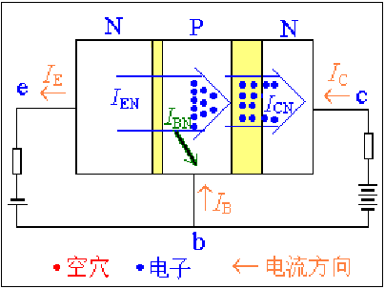
放大状态下BJT的工作原理
发射区：发射载流子
集电区：收集载流子
基区：传送和控制载流子
因多数载流子的扩散而形成I_{EN}、 I_{EP}、 I_{BN}、I_{CN}
因少数载流子的漂移而形成I_{CBO}
I_{E}
(1)
(2)
(3)
I_{C}
扩散
漂移
发射区
基区
集电区
Je
Jc
复合
正偏
反偏
I_{B}

Slide 31
根据传输过程可知
BJT的电流分配关系
忽略I_{CEO}

Slide 32
BJT 的V-I特性曲线
共射极电路的特性曲线
i_{C}
(1)输入特性
i_{B}
v_{CE}
v_{BE}
① v_{CE}=0,输入特性曲线与二极管的正向特性曲线相似。
② 0<v_{CE}<1V, v_{CE}增大时，输入特性曲线略向右移动。
∵集电结由正偏逐渐变成反偏，吸引电子的能力增强，从发射区注入到基区的电子更多的被集电结收集，v_{BE}一定时，流向基极的电流减少。
③ v_{CE}>1V,输入特性基本不变。
∵集电极已反偏，已具有足够收集电子的能力。

Slide 33
(2)输出特性
饱和区
放大区
截止区
 | v_{BE} | v_{BC} | 发射结 | 集电结 | i_{B}与i_{C}的关系 | 三极管状态
截止区 | <0 | <0 | 反偏 | 反偏 | i_{B} ≤0, i_{C} ≈0 | 截止状态 (无放大作用)
放大区 | >0 | <0 | 正偏 | 反偏 | △ i_{C} =β△ i_{B} | 放大状态 (电流放大用)
饱和区 | >0 | >0 | 正偏 | 正偏 | i_{C}不随i_{B}变化(v_{CE}较小) | 饱和状态 (无放大作用)

Slide 34
例1：
图中已标出各硅晶体管电极的电位，判断晶体管的状态。
放大
放大
饱和
截止

Slide 35
例2. 测得在放大状态的两个三极管的电位分别为：2.5V、 3.2V、 9V 和－0.7V、－1V、－6V，试判断这两个三极管的类型和管脚。
解：
三极管在放大状态。说明发射结正偏，集电结反偏。
对NPN：
有 VC > VB > VE
有 VC < VB < VE
对PNP ：
NPN型三极管一般为硅管VBE = 0.7V， PNP型三极管一般为锗管VBE = －0.3V
C
C
NPN型硅管
PNP型锗管
B
B
E
E

Slide 36
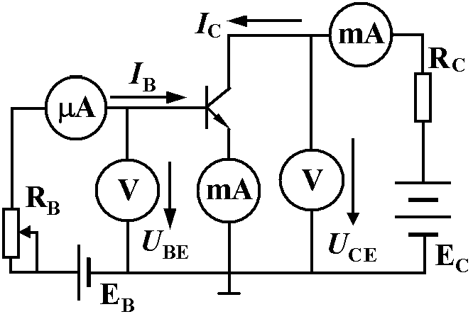
例3.已知EC=10V,
EB = 5V,
VBE = 0.7V, RC=3kΩ， RB=200kΩ， β=100.
3kΩ
β=100
200kΩ
10V
5V
求：
IB ，IC. 判断三极管是否处于放大状态。

Slide 37
解：
3kΩ
β=100
200kΩ
10V
5V
说明发射结正偏，集电结反偏，故三极管处于放大状态。

Slide 38
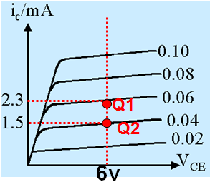
四、三极管的主要参数
同二极管一样，晶体管的参数是对晶体管特性的定量化指标。晶体管的主要参数如下：
（一）性能参数
1.电流放大系数
（1）共射极电流放大系数 β
直流电流放大系数
交流电流放大系数
和β的含义不同，但两者数值接近，常将 作为β的估计值。
常用晶体管的β 值在20 ~ 100之间。

Slide 39
（2）共基极电流放大系数 α
直流电流放大系数
交流电流放大系数
39

Slide 40
2.极间反向电流
（1）集-基极反向电流 I_{CBO} （下标O是Open的字头，代表电极E开路）
I_{CBO}
发射极开路时，从集电极流向基极的电流，即集电结反偏时，流过集电结的反向饱和电流。
μA
E_{C}
–
+
I_{CBO}是由少数载流子的漂移运动所形成的电流，受温度的影响大。
温度↑→I_{CBO}↑
（2）集-射极反向电流I_{CEO}
–
+
基极开路时，从集电区穿过基区流向发射区的反向饱和电流，又常称为反向穿透电流或漏电流。即输出特性曲线I_{B}=0那条曲线所对应的Y坐标的数值。
μA
I_{CEO}
I_{CEO}=（1+β）I_{CBO} ，所以
I_{CEO}受温度的影响也大。

Slide 41
（二）极限参数
1.集电极最大允许电流I_{CM}
集电极电流超过一定值时， β会减小，当降为正常值的2/3时，其对应的集电极电流称为集电极最大允许电流I_{CM}
2.集电极最大允许耗散功率P_{CM}
晶体管工作时的功率损耗P_{CM}= I_{C}V_{CE}，功率损耗将转变为热能，当热量来不及散发，温度超过一定量值会烧坏晶体管。P_{CM}规定了集电结上允许的最大功率损耗值。
P_{CM}大小与允许最高结温、环境温度及散热方式有关，对于确定型号的BJT，P_{CM}是一个确定值。

Slide 42
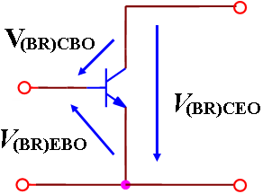
3.反向击穿电压
（1）V_{（BR）EBO}：集电极开路，发射极-基极间的反向击穿电压；小功率管的V_{（BR）EBO}一般为几伏。
（2）V_{（BR）CBO}：发射极开路，集电极-基极间的反向击穿电压；决定于雪崩击穿电压；几十伏~几百伏。
（3）V_{（BR）CEO}：基极开路，集电极-发射极间的反向击穿电压；与穿透电流I_{CEO}直接相联系。
几个击穿电压的关系： V_{(BR)CBO}＞V_{(BR)CEO}＞V_{(BR) EBO}
V_{(BR)CBO}＞V_{(BR)CES}＞V_{(BR) CER}＞V_{(BR) CEO}

Slide 43
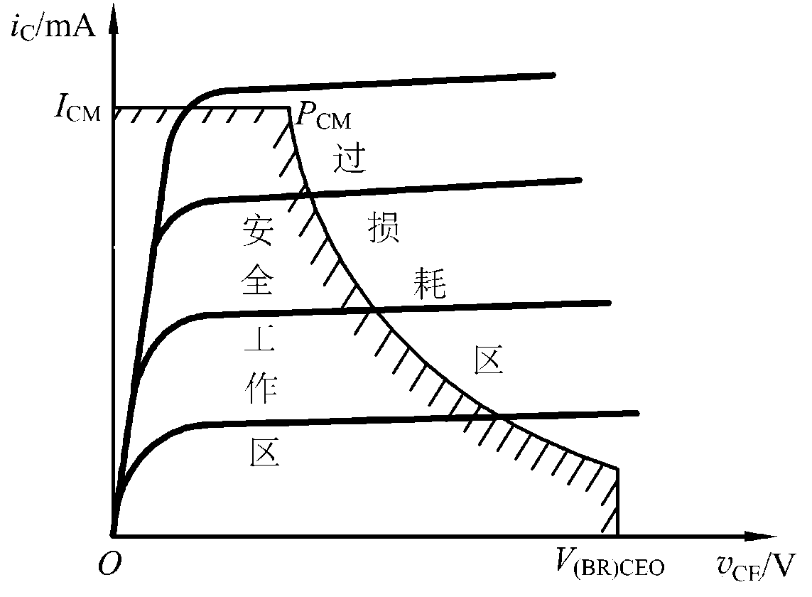
由P_{CM、} I_{CM}和V_{(BR)CEO}在输出特性曲线上可以确定过损耗区、过电流区和击穿区。
过流区
过压区
输出特性曲线上的过损耗区和击穿区
43

Slide 44
五. 温度对BJT参数及特性的影响
1.温度对BJT参数的影响
（△I_{B}变小 ）
雪崩击穿，正温度系数
2.温度对BJT特性曲线的影响

Slide 45
基本放大电路一般是指由一个三极管与相应元件组成的三种基本组态放大电路,放大电路有几个部分组成。
共发射极、
共集电极、
共基极。
①信号源，②放大电路，③负载（①当R_{L}→∝时，称为开路；
②负载可以是电阻,也可以
是电路等）。

Slide 46
信号放大的概念
1.放大电路主要利用三极管或场效应管的控制作用放大微弱信号，输出信号在电压或电流的幅度上得到了放大。
2.输出信号的能量实际上是由直流电源提供的，只是经过三极管的控制，使之转换成信号能量，提供给负载。因此对于能量来说只是控制和转换,不是放大。

Slide 47
5.2 基本共射极放大电路
5.2.1 基本共射极放大电路的组成
5.2.2 基本共射极放大电路的工作原理

Slide 48
一、基本共射极放大电路的组成
集电极电阻
放大电路的核心元件——三极管
基极电阻
基极电源
集电极电源
双电源共射极放大电路

Slide 49
实际应用中，共射放大电路通常采用单电源供电，各部分的作用分别如下：
让晶体管实现放大
为电路提供能量
基极电阻，保证发射结正偏，并提供合适的静态工作点。
+V_{CC}
R_{B}
R_{C}
集电极电阻， 保证集电结反偏， 实现电压放大
T
核心元件i_{C}=β i_{B}， 工作在线性放大区，要保证其发射结正偏，集电结反偏。

Slide 50
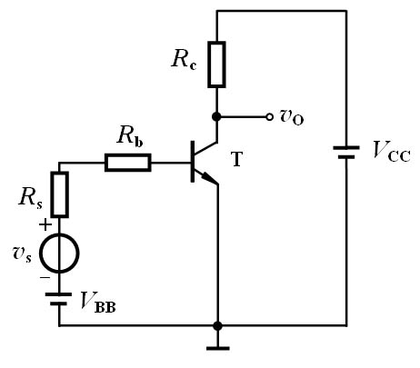
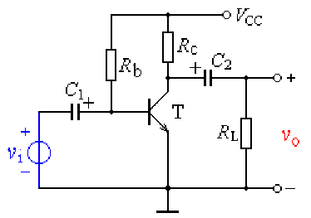
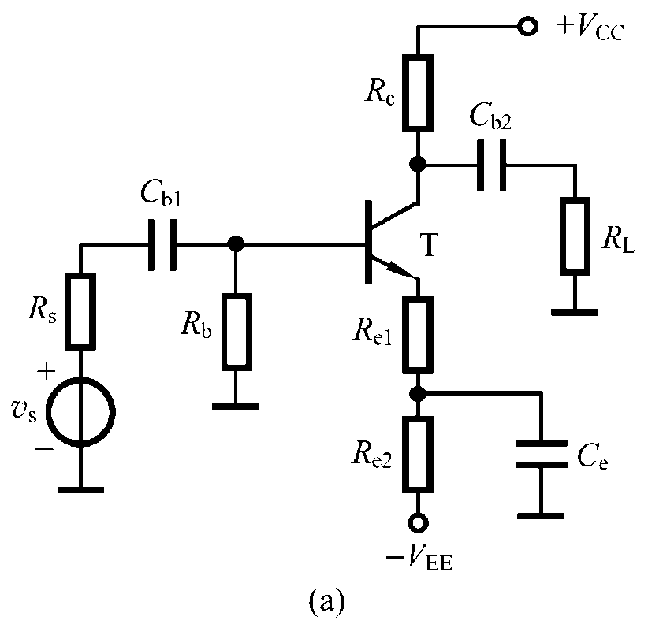
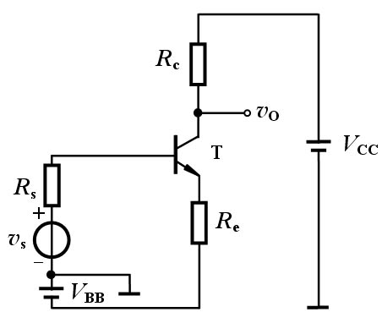
BJT放大电路的其它组成形式
信号源不共地

Slide 51
二、基本共射级放大电路的工作原理
v_{i}=0
v_{i}=Vsinωt

Slide 52
放大电路内部各电流、电压都是交直流共存的。
全量
i_{B}
直流分量I_{B}
交流分量i_{b}
=
+
t
t
静态分析
直流通路
动态分析
交流通路
i_{B}
小写字母、大写下标，表示全量
I_{B}
大写字母、大写下标，表示直流量
i_{b}
小写字母、小写下标，表示交流分量
I_{b}
大写字母、小写下标，表示交流分量有效值

Slide 53
分析放大电路秘籍：交、直共存；交、直分开。
1.静态：v_{i}=0
静态（直流工作状态）是指电路中只有直流信号而未加交流输入信号时的工作状态，此时电路中的所有信号均为直流信号。
直流工作状态下的基极电流、集电极电流、基极与发射极间的电压及集电极与发射极间的电压，分别采用I_{B}、V_{BE}、I_{C}、V_{CE}表示，分别对应三极管输入、输出特性曲线上的一个点，称为静态工作点，用Q表示，常表示为I_{BQ}、V_{BEQ}、I_{CQ}、V_{CEQ}。
基本共射极放大电路

Slide 54
为什么一定要设置静态工作点？
假设V_{BB}=0，会出现什么样的情况？
①输入信号v_{S}的幅值小于发射结的门坎电压V_{th}（硅0.5V、锗0.1V），BJT工作在截止区，没有交流输出。
基本共射极放大电路
②输入信号v_{S}的幅值足够大，此时BJT仅仅在输入信号正半周大于V_{th}时间内导通，输出信号必然严重失真。
假设V_{CC}=0，又会出现什么样的情况？
共射极放大电路

Slide 55
估算法求静态工作点Q的步骤如下：
⑴画出直流通路，标出支路电流
⑵由基极-发射极回路求I_{BQ}（或I_{EQ}）
硅管 VBE=（0.7V）
锗管 VBE =（0.2V）
⑶由BJT电流分配关系求I_{CQ}
⑷由集电极-发射极回路求V_{CEQ}
直流通路（所有电容均开路）

Slide 56
2.动态： v_{i}≠0
输入信号v_{i}≠0，此时放大电路工作状态称为动态或交流工作状态
动态时，电路中除了直流量外，还有交流量；在I_{B}、I_{C}、V_{BE}、V_{CE}基础上各自叠加上i_{b}、i_{c}、v_{be}、v_{ce}后得到混合量i_{B}、i_{C}、v_{BE}、v_{CE}；
基本共射极放大电路
注意：v_{ce}与i_{b}、i_{c}、v_{be}的变化方向相反
若只分析交流参数，则需要把交流、直流分开考虑，画出交流通路。

Slide 57
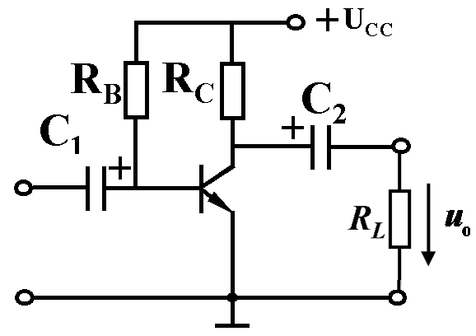
画交流通路的原则：
①电路中内阻很小的直流电压源视为短路，内阻很大的电流源或恒流源视为开路；
②对一定频率范围内的交流信号，容量较大的电容视为短路。
置零
短路
短路

Slide 58
5.3 BJT放大电路的分析方法
5.3.1 BJT放大电路的图解分析法
5.3.2 BJT放大电路的小信号模型分析法

Slide 59
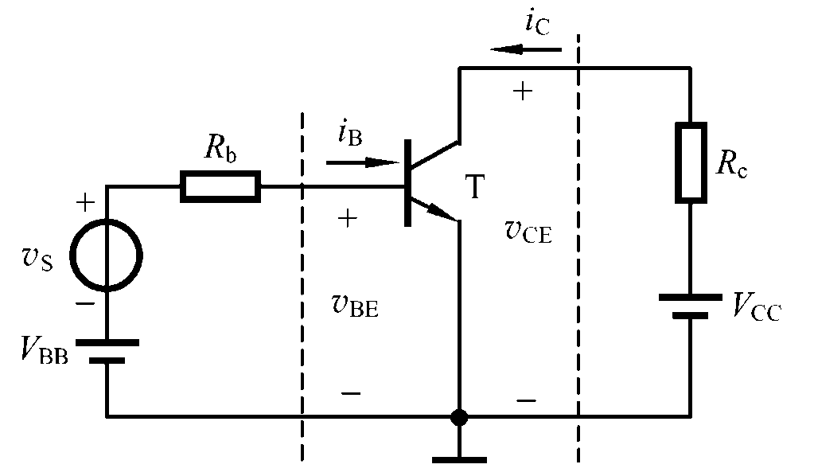
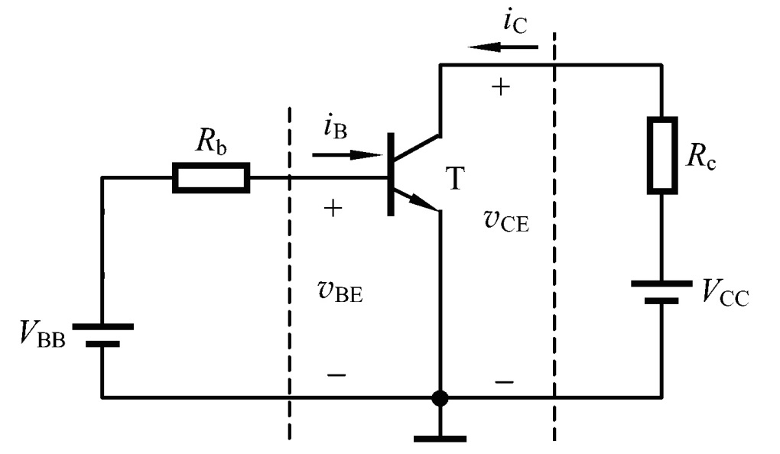
一、 BJT放大电路的图解分析法
1. 静态工作点的图解分析
采用该方法分析静态工作点，必须已知三极管的输入输出特性曲线。
共射极放大电路
直流通路
59

Slide 60
基本共射极放大电路
输出直流负载线
输入直流负载线

Slide 61
2.动态工作情况的图解分析
输入信号不为0时，放大电路在直流电源和信号源共同作用下，电路中各电压、电流的瞬时值均随时间变化，是直流量与交变量的叠加。
基本共射极放大电路原理图
用图解法分析时，研究的是电压，电流瞬时值的关系。
（1） 在输入特性曲线上求 v_{BE}和 i_{B}
一组随着v_{s}变化而平行移动的直线

Slide 62
基本共射极放大电路原理图

Slide 63
（2）在输出特性上由 i_{B} 求 i_{C}、v_{CE}
基本共射极放大电路原理图

Slide 64
相位相反

Slide 65
3.静态工作点对波形失真的影响
Q点选择过低产生截止失真
可通过减小基极电阻，增大基极电流来消除。
Q点下行造成放大过程中信号的一部分进入截止区，发生截止失真，集电极电流呈下削波。
放大电路输出电压同样产生截止失真。由于共射电路输入、输出反相，因此输出电压呈现上削波。

Slide 66
Q点选择过高产生饱和失真
可通过增大基极电阻，减小基极电流来消除。
Q点的上移造成放大过程中信号的一部分进入饱和区，发生饱和失真，集电极电流上削波。
放大电路输出电压同样产生饱和失真。由于共射电路输入、输出反相，因此输出电压呈下削波。
注意：对于PNP管，由于是负电源供电，失真的表现形式，与NPN管正好相反。

Slide 67
如果要得到最大不失真输出幅度，
静态工作点应设置在交流负载线的中点。
输入信号比较小时，在不失真的前提下，静态工作点可以选低一点。
应使：V_{CEQ}-V_{CES}=I_{CQ}R_{L}’

Slide 68
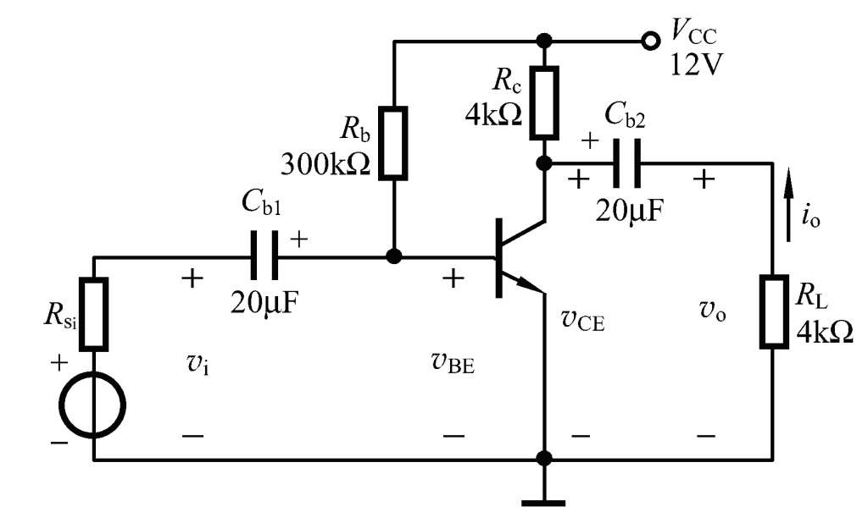
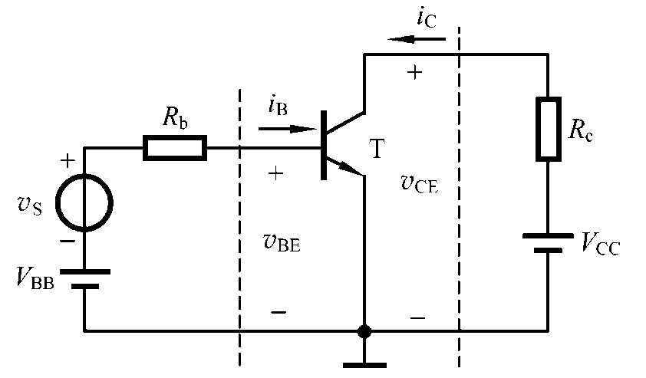
例5.3.1 阻容耦合共射极放大电路图解
与前一个电路相比，静态时输入回路方程略有差别
v_{BE} =V_{CC}－i_{B}R_{b}
且电容C_{b1}充电完成后，其电压等于V_{BEQ}
输出回路方程相同
v_{CE}=V_{CC}－i_{C}R_{c}
动态时，输入信号v_{i}叠加C_{b1}上已充的静态电压V_{BEQ}，然后加在BJT的b-e间，即
v_{BE}=V_{BEQ}+ v_{i}
68

Slide 69
直流负载线
直流通路
交流负载线，有交流输入信号时Q点的运动轨迹。
交流通路

Slide 70
实现放大的条件
1、晶体管必须工作在放大区。发射结正偏，集电结反偏。
2、设置合适的静态工作点，使整个波形处于放大区。
3、输入回路将变化的电压转化成变化的基极电流。
4、输出回路将变化的集电极电流转化成变化的集电极电压，经电容耦合，只输出交流信号。 电容起“隔直流通交流”的作用。

Slide 71
图解分析法适用的范围
优点：直观、形象，有助于概念的建立和理解。能全面的分析放大电路的静态、动态情况；理解正确选择电路参数、合理设置静态工作点，适用于大信号且频率不太高的情况。
缺点：不适用于信号幅值太小或工作频率较高的电路，也不能用来分析放大电路的动态性能指标（输入电阻、输出电阻、放大增益等）。

Slide 72
二、小信号模型分析法
建立小信号模型的意义
由于三极管是非线性器件，这样就使得放大电路的分析非常困难。建立小信号模型，就是将非线性器件做线性化处理，从而简化放大电路的分析和设计。
建立小信号模型的思路
当放大电路的输入信号电压很小时，就可以把三极管小范围内的特性曲线近似地用直线来代替，从而可以把三极管这个非线性器件所组成的电路当作线性电路来处理。

Slide 73
1.BJT的H参数及小信号模型
双口有源器件
研究一个由双口有源器件组成的网络（输入端口、输出端口），可以选择v_{i}、v_{o}及i₁、i₂四个参数中两个作为自变量，另外两个作为变量，能够得到不同的网络参数：
Z参数（开路阻抗参数）：
在BJT电路中最早使用，早期文献手册中应用较广；测量不易准确（BJT输出阻抗高，不易实现输出端开路的条件）。
高频运用时物理意义明显；同样测量不易准确（BJT输入阻抗低，不易实现输入端短路条件）。
Y参数（短路导纳参数）：
H参数（混合参数）：
物理意义明确，测量条件容易实现，低频范围内为实数，电路分析和设计使用上都比较方便。

Slide 74
双口有源网络的H参数模型
v_{i}= h_{i}i_{i}+ h_{r}v_{o}
输出对输入的影响．
i_{o}= h_{o}v_{o} + h_{f}i_{i}
输入对输出的影响．
四个参数量纲各不相同,故称为混合H参数
v_{i}
h_{i}=
输出端短路时的输入电阻；
v₀=0
i_{i}
i₀
h_{f}=
输出端短路时的正向电流传输系数；
v₀=0
i_{i}
v_{i}
h_{r}=
输入端开路时的反向电压传输系数；
i_{i}=0
v₀
i₀
h₀=
输入端开路时的输出电导。
i_{i}=0
v₀

Slide 75
⑴BJT的H参数的引出
共发射极
以i_{B}、v_{CE}作自变量，v_{BE}、i_{C}作变量，由BJT的输入、输出特性曲线：
式中各量均为总瞬时值，小信号模型指BJT在交流低频小信号工作状态下的模型，即考虑各量之间微变关系——取全微分。

Slide 76
i—输入
r—反向传输
o—输出
f—正向传输
e—共射级接法
dv_{BE}表示v_{BE}中的变化量，若输入为正弦信号，则可用v_{be}表示，同理dv_{CE}——v_{ce}、di_{B}——i_{b}、di_{C}——i_{c}表示：

Slide 77
BJT输出端交流短路（v_{ce}=0，v_{CE}=V_{CEQ}）时的输入电阻，即小信号作用时b-e间的动态电阻，常用r_{be}表示；
BJT输出端交流短路（v_{ce}=0，v_{CE}=V_{CEQ}）时的正向电流传输比，或电流放大系数（无量纲）即β；
BJT输入端交流开路（i_{b}=0，i_{B}=I_{BQ}）时的反向电压传输比，一般为10⁻³∼10⁻⁴，比较小；
BJT输入端交流开路（i_{b}=0，i_{B}=I_{BQ}）时的输出电导，用1/r_{ce}表示， r_{ce}是小信号作用下,c-e极间的动态电阻，称共射接法时BJT的输出电阻，是输出特性曲线斜率的倒数,很大，约为10⁵s 。
1
=
r_{ce}

Slide 78
⑵BJT的H参数小信号模型
H参数小信号模型
模型中的变量是电压、电流的变化量，不能用来求静态工作点。
H参数的大小与静态工作点有关。
其中h_{fe}i_{b}是受i_{b}控制的受控电流源，i_{b}=0时，电流源不存在；不仅大小受控，方向也受控；注意i_{b}, h_{fe}i_{b} 的参考方向。代表BJT基极电流对集电极电流的控制作用，反应了三极管是电流控制器件的本质。
使用条件：低频，放大区，输入小信号，求解变化量。

Slide 79
⑶小信号模型的简化
由于基区宽度调制效应的存在，h_{re}和h_{oe}都很小，分别体现了v_{CE}对v_{BE}和i_{C}的影响程度也很小（输入特性几乎重合，输出特性曲线微微上翘）。
H参数小信号模型
简化小信号模型
*当不满足r_{ce}>>R_{c}或r_{ce}>>R_{L}条件时，分析电路应考虑r_{ce}的影响。

Slide 80
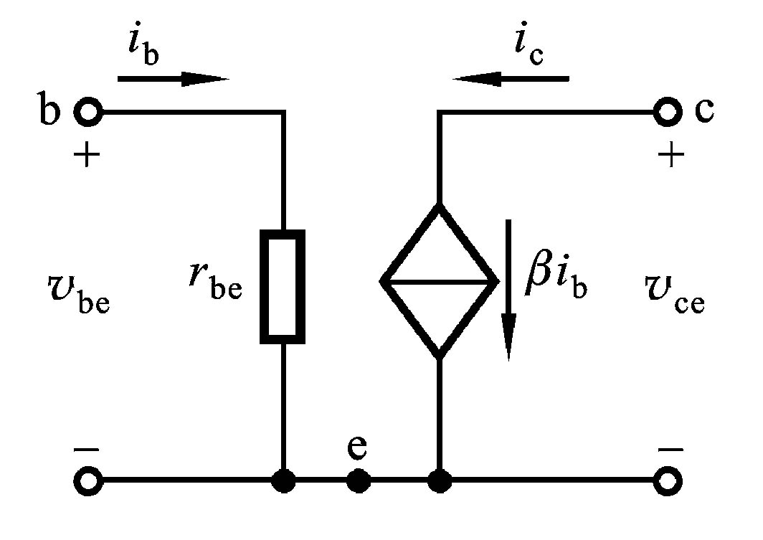
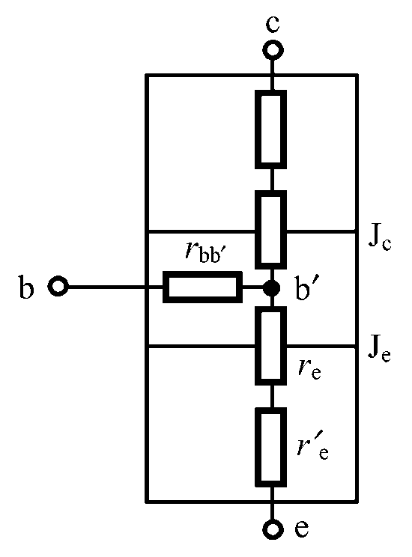
⑷H参数值的确定
因为H参数是由在Q点附近变化的小信号确定的参数，因此Q点的变化会改变H参数的值。所以在计算电路之前，首先要确定给定Q点的H参数。
β 一般用测试仪测出
r_{be} 与Q点有关，可用图示仪测出
一般也用公式估算 r_{be} （忽略 r′_{e} ）
= r_{bb’} + (1+ β ) r_{e}
对于低频小功率管 r_{bb’}≈200Ω
re的估算
(T=300K)
则
估算公式，r_{be}的量级从几百欧到几千欧。
PNP型BJT与NPN型BJT的小信号模型相同。

Slide 81
2. 用H参数小信号模型分析基本共射级放大电路
（1）计算静态工作点，估算r_{be}
（2）画放大电路的小信号等效电路
画微变等效电路：三极管用微变等效模型代替
画交流通路：电容和理想电压源视为短路
⑶求电压增益A_{v}
基本共射极放大电路原理图
负载电阻越小，放大倍数越小
共射级放大电路小信号模型

Slide 82
⑷计算输入电阻R_{i}
共射级放大电路输入电阻较高
共射级放大电路小信号模型
⑸计算输出电阻R_{o}
加压法求输出电阻
考虑r_{ce}
R_{o}=R_{C}//r_{ce}

Slide 83

例题
放大电路如图所示。试求：（1）Q点；（2）
、
、
。已知β =50。
解：
（1）
（2）
直流通路
83

Slide 84
放大电路如图所示。试求：（1）Q点；（2）
、
、
。已知β =50。
B
C
r_{be}
R_{b}
R_{C}
R_{L}
E
84

Slide 85
放大电路如图所示。试求：（1）Q点；（2）
、
、
。已知β =50。
源电压放大倍数
85

Slide 86
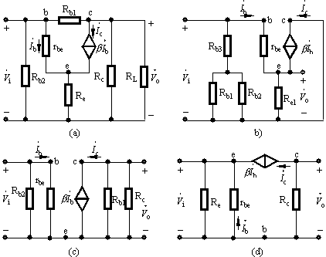
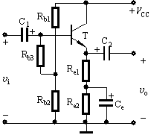
课堂练习
1.如图所示放大电路的H参数小信号等效电路为图_________。

Slide 87
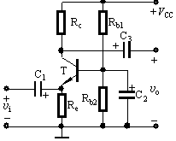
课堂练习
2.如图所示放大电路的H参数小信号等效电路为图_______。

Slide 88
课堂练习
3. 电路如图所示。试画出其小信号等效模型电路。
PNP型小信号模型如何画？
解：

Slide 89
回顾
+V_{CC}
BJT放大电路的分析
R_{b}
R_{C}
C₂
+
一、静态（I_{BQ}、I_{CQ}、V_{CEQ}）
C₁
+
1.估算法：
v_{i}
硅管 VBE=（0.7V）
锗管 VBE =（0.2V）
v_{o}
+V_{CC}
R_{b}
R_{C}
I_{C}
V_{CE}
I_{B}
V_{BE}

Slide 90
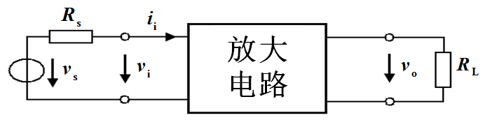
二、动态性能指标
（1）求电压增益（电压放大倍数）
负载电阻越小，放大倍数越小
空载电压放大倍数
源电压放大倍数
（2）输入电阻
越大越好！
（3）输出电阻
越小越好！

Slide 91
5.4 BJT放大电路静态工作点的稳定问题
5.4.1 温度对静态工作点的影响
5.4.2 射极偏置电路

Slide 92
一、温度对静态工作点的影响
影响静态工作点的主要因素：电源电压的波动、元件参数的分散性和老化、环境温度的变化。
稳定静态工作点即是要稳定I_{CQ}基本不变
直流通路
使电路在温度变化的时候自动调整I_{BQ}来达到稳定I_{CQ}的目的，进而稳定静态工作点。

Slide 93
二、射极偏置电路
1.基极分压式射极偏置电路
⑴稳定静态工作点Q的原理
与温度无关
基极分压式射极偏置电路
本电路稳定I_{C}的过程实质是：R_{e}形成强负反馈

Slide 94
B点电位基本不变的条件：
I₁ >>I_{BQ} ，
V_{B} >>V_{BEQ}
通常选取：
直流通路
R_{e}取值越大，反馈控制作用越强
94

Slide 95
（2）Q点的估算

Slide 96
⑶动态性能的分析
射极电阻R_{e}等效到基极回路增加(1+β)倍。
电压增益：
射极电阻折算到基极回路
基极分压式射极偏置电路
加入射极旁路电容C_{e}后并不影响静态工作点，同时交流短路R_{e。}

Slide 97
输入电阻R_{i}：
R_{e}使输入电阻增加。
若有旁路电容C_{E}

Slide 98
输出电阻R_{o}：
考虑BJT输出电阻：
1
2
(r_{ce}＞＞R_{e})
数值很大。

Slide 99
分压式偏置电路
有旁路电容C_{e}
无旁路电容C_{e}
A_{v}减小
R_{i} 提高
R_{o}不变

Slide 100
例：在下图所示电路中，
V_{CC}=12V，R_{S}=600Ω，R_{b2}=10KΩ，R_{b1}=33KΩ ,V_{BEQ}=0.7v
R_{C}=3.3KΩ，R_{e1}=200Ω，R_{e2}=1.3KΩ, R_{L}=5.1KΩ, β =50,r_{b}=200Ω
（1）求静态工作点；
解: 1、求静态工作点
+V_{CC}
V_{CC}
R_{b1}
R_{C}
I₁
R_{b1}
R_{C}
C_{b2}
I_{B}
C_{b1}
T
T
R_{S}
R_{e1}
I₂
R_{b2}
R_{L}
R_{b2}
R_{e1}
R_{e2}
C_{e}
R_{e2}

Slide 101
例：在下图所示电路中，
V_{CC}=12V，R_{S}=600Ω，R_{b2}=10KΩ，R_{b1}=33KΩ ,V_{BEQ}=0.7v
R_{C}=3.3KΩ，R_{e1}=200Ω，R_{e2}=1.3KΩ, R_{L}=5.1KΩ
解: 1、求静态工作点
+V_{CC}
V_{BQ}=V_{CC}R_{b2}/(R_{b1}+R_{b2})
=2.79V
R_{b1}
R_{C}
I₁
I_{B}
I_{CQ}≈
I_{EQ}=(V_{BQ}-V_{BEQ})/(R_{e1}+R_{e2})
=1.46mA
T
I₂
R_{b2}
R_{e1}
I_{BQ}= I_{CQ} /β =29.2μA
R_{e2}
V_{CEQ}=V_{CC}-(R_{e1}+R_{e2}+R_{C})I_{CQ}
=5V
直流通路

Slide 102
V_{CC}
=1.1KΩ
C_{b2}
R_{b1}
R_{C}
C_{b1}
T
R_{S}
R_{e1}
R_{b2}
R_{L}
R_{e2}
C_{e}
B
C
r_{be}
R_{S}
R_{b}
E
R_{C}
R_{L}
R_{e1}
R_{b}=R_{b1}//R₂
R_{o}=R_{C}
R_{o}=3.3KΩ
微变等效电路

Slide 103
2.含有双电源的射极偏置电路
阻容耦合双电源射极偏置电路
直接耦合双电源射极偏置电路

Slide 104
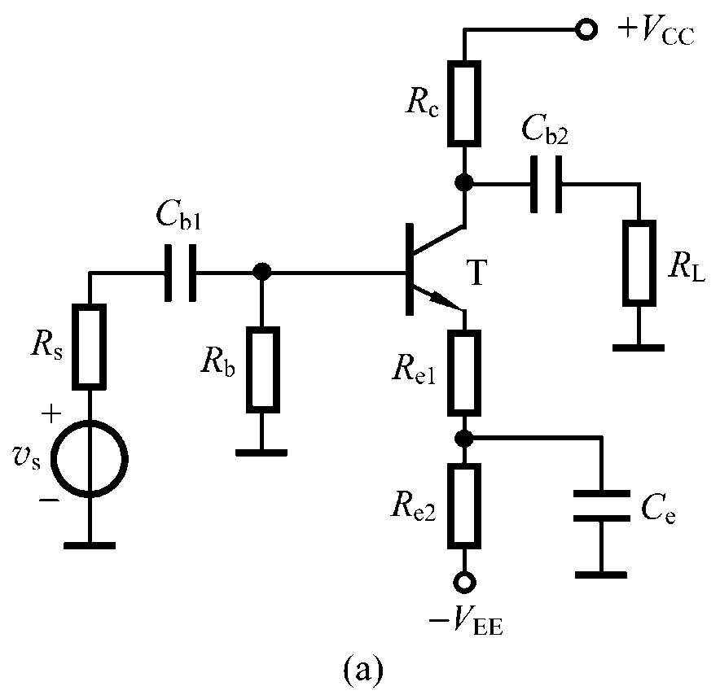
（1）阻容耦合
稳定工作点作用？
①静态工作点
耦合电容和旁路电容的隔直通交的作用，使得信号源内阻R_{s}和负载电阻R_{L}对静态工作点不产生影响。
104

Slide 105
②电压增益
小信号等效电路
发射极电阻R_{e2}被耦合电容C_{e}旁路，电阻R_{e1}取值通常较小，以便电压增益不会下降很多。
105

Slide 106
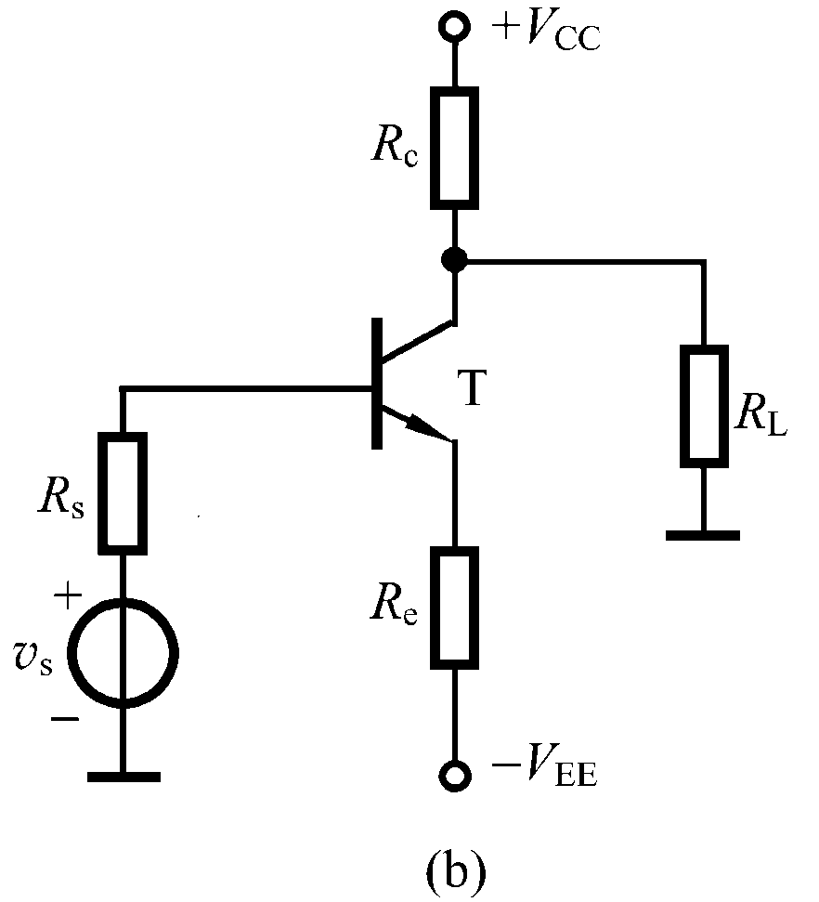
（2）直接耦合
电路如图所示，求：
（1）静态工作点
（2）画出小信号等效电路
（3）电压增益（A_{v}=v_{o}/v_{i}）、输入电阻和输出电阻
R_{e}
106

Slide 107
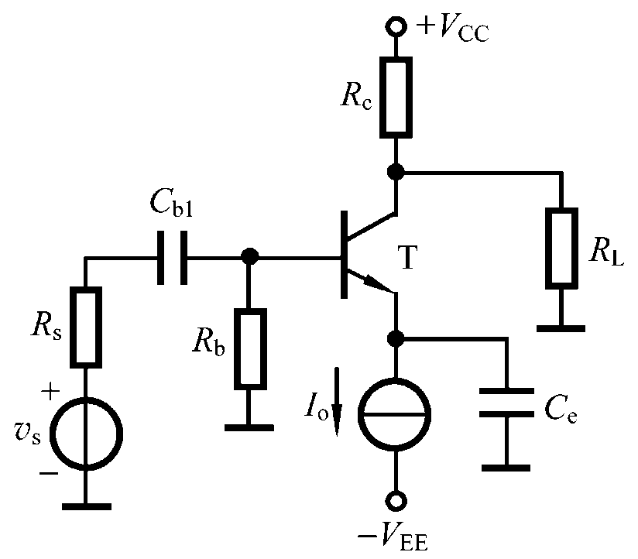
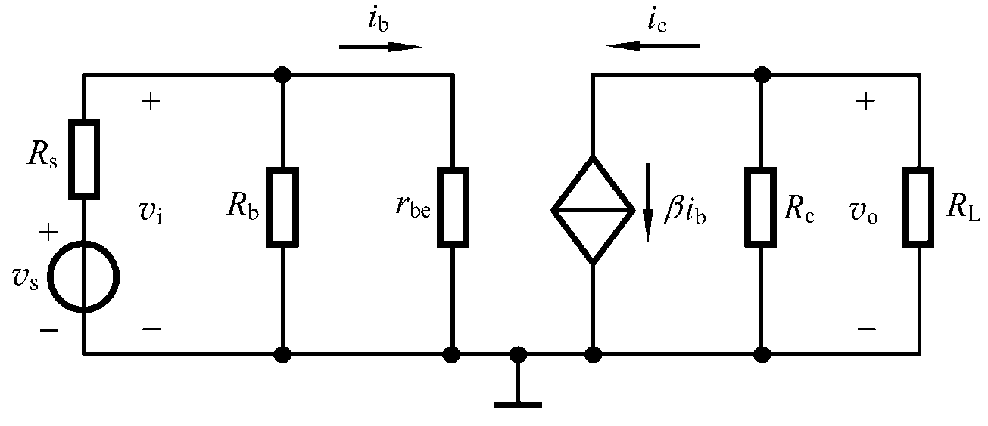
3. 含有恒流源的射极偏置电路
集成电路中，由于制作工艺的问题，尽可能的不用电阻，而采用恒流源作偏置电路。
发射极电流I_{EQ}由恒流源I_{O}提供，与其他参数无关，进一步提高电路的稳定性。
分析该电路的Q点及
、 、
恒流源对交流信号而言相当于开路
107

Slide 108
5.5 共集电极放大电路和共基极放大电路
5.5.1 共集电极放大电路
5.5.2 共基极放大电路
5.5.3 BJT放大电路三种组态的比较
108

Slide 109
一、共集电极放大电路
共集电极放大电路原理图
为什么叫做共集电极放大电路？
又名射极输出器

Slide 110
1.静态分析
射极电阻R_{e}对静态工作点有自动调整作用，Q点基本稳定。
共集电极放大电路原理图
得
直流通路

Slide 111
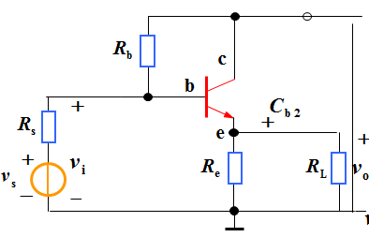
2.动态分析
共集电极放大电路原理图
(1)小信号等效电路

Slide 112
(2)电压增益A_{v}
特点1： v_{o} ≈ v_{i} 大小相等、同相，又称射级电压跟随器。

Slide 113
（3）输入电阻R_{i}：
根据定义
射极电阻R’_{L}等效到基极回路增加（1+β）倍
当
，
时，
特点2：R_{i} 大
可高达几十到几百千欧姆左右

Slide 114
(4)输出电阻R_{o}：
基极回路电阻等效到射极回路，减少为（1+β）分之一。

Slide 115
一般
所以
一般大约在几十欧姆左右
特点3: R_{o} 很小，带负载能力强。

Slide 116
射极输出器电路特点
①电压增益小于1约等于1，无电压放大作用，但有电流放大作用。
②输入电阻较高。
③输出电阻较低。
射极输出器的用途
1、将射极输出器放在电路的第一级，提高输入电阻，可以减轻信号源的负担。
2、将射极输出器放在电路的最后一级，可以降低输出电阻，提高带负载能力。
3、将射极输出器放在电路的两级之间，可以隔离前后级之间的相互影响，起阻抗变换的作用，故又称为缓冲级。

Slide 117
二、共基极放大电路
共基极放大电路原理图
交流通路

Slide 118
1.静态分析
共基极放大电路原理图
直流通路与基极分压式射极偏置电路相同

Slide 119
2.动态分析
交流通路
共基极放大电路原理图
小信号等效电路

Slide 120
（1）电压增益A_{v}：
具有电压放大作用
（2）输入电阻R_{i}：
远小于共射级和共集电极
（3）输出电阻R_{O}：

Slide 121
共基极电路的特点
1. 电压增益在数值上与共射极放大电路一样，只是差了一个负号。
2. 输出电阻与共射放大电路基本一样，但输入电阻可以做得很低。
3. 电流放大系数 ，所以又称为电流跟随器。

Slide 122
三、 BJT放大电路三种组态的比较
三种组态的判别
+V_{CC}
+V_{CC}
+V_{CC}
R_{b1}
R_{c}
R_{b1}
R_{c}
R_{b1}
R_{c}
C₂
v_{o}
C₂
C₁
v_{i}
C₁
v_{o}
c
c
c
v_{i}
b
T
C₂
b
T
b
T
e
v_{o}
e
v_{i}
e
R_{b2}
R_{e}
R_{b2}
R_{e}
R_{b2}
C₁
R_{e}
以输入、输出信号的位置为判断依据：
信号由基极输入，集电极输出—— 共射极放大电路
信号由基极输入，发射极输出—— 共集电极放大电路
信号由发射极输入，集电极输出—— 共基极电路
122

Slide 123
三、 BJT放大电路三种组态的比较
2.三种组态的特点及用途
共射极放大电路：
电压和电流增益都大于1，输入电阻在三种组态中居中，输出电阻与集电极电阻有很大关系。适用于低频情况下，作多级放大电路的中间级。
共集电极放大电路：
只有电流放大作用，没有电压放大，有电压跟随作用。在三种组态中，输入电阻最大，输出电阻最小，频率特性好。可用于输入级、输出级或缓冲级。
共基极放大电路：
只有电压放大作用，没有电流放大，有电流跟随作用，输入电阻小，输出电阻与集电极电阻有关。高频特性较好，常用于高频或宽频带低输入阻抗的场合，模拟集成电路中亦兼有电位移动的功能。
123

Slide 124
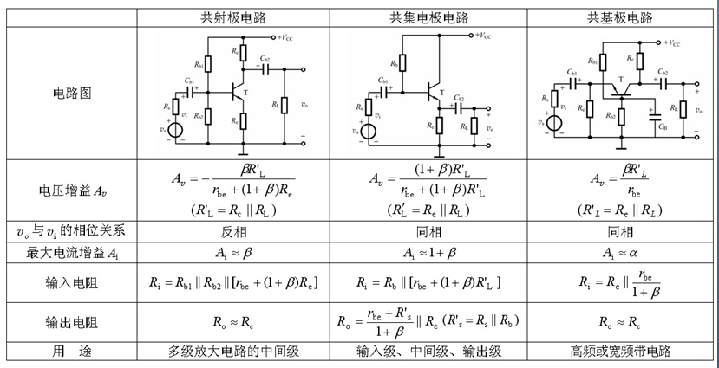
表5.5.1 BJT放大电路三种组态的主要性能
124

Slide 125
耦合
功率放大级
输入
输出
第一级
第二级
第n-1级
第n级
前置级
耦合：即信号的传送。
耦合方式：直接耦合；阻容耦合；变压器耦合；光电耦合。
多级放大电路对耦合电路要求：
要求：波形不失真，减少压降损失。
1. 静态：保证各级Q点设置
2. 动态: 传送信号。
125

Slide 126
5.7 多级放大电路
5.7.1 共射-共基放大电路
5.7.2 共集-共集放大电路
5.7.3 共源-共基放大电路

Slide 127
一、共射-共基放大电路
1.电路形式
V_{CC}
I_{C2}
R_{C}
R_{b12}
+
C_{b3}
R_{b11}
v₀
因T₁和T₂串联，故称串联放大电路。
T₂
V_{B2}
V_{E2}
R_{L}
C_{b1}
V_{C1}
v_{i}
+
T₁
V_{B1}
R_{b22}
2. 静态分析
V_{E1}
R_{b21}
C_{b2}
I_{E1}
+
R_{e}
C_{e1}

Slide 128
回顾
BJT放大电路三种组态的主要性能
128

Slide 129
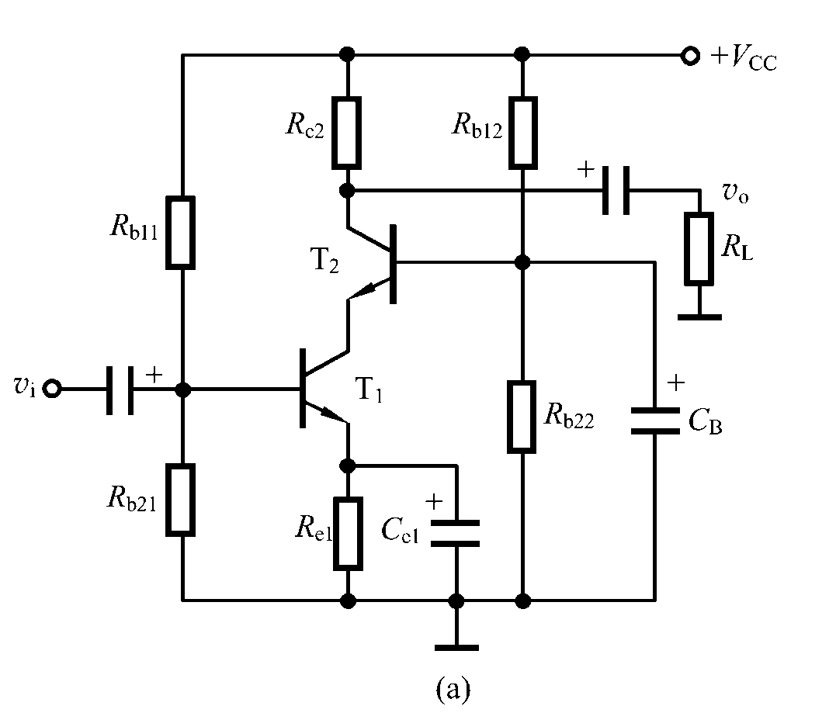
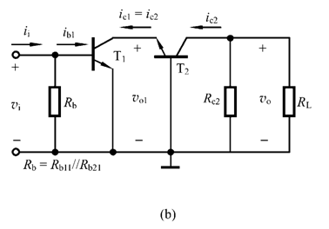
3. 动态分析
共射－共基放大电路
129

Slide 130
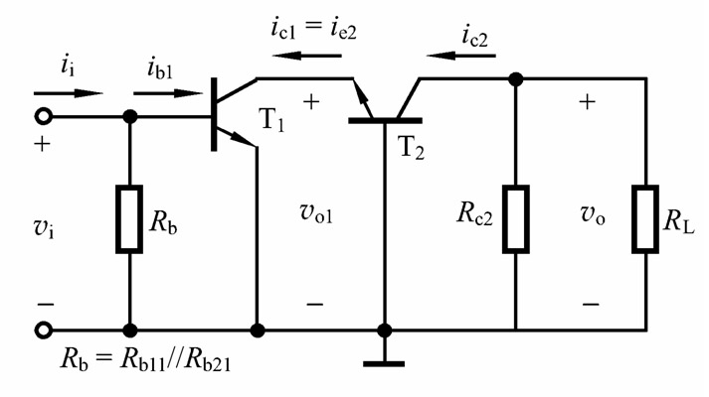
3. 动态分析
电压增益
其中
多级放大电路总的电压增益等于组成它的各级单管放大电路电压增益的乘积。
前一级的输出电压是后一级的输入电压，后一级的输入电阻是前一级的负载电阻。
所以
因为
因此
130

Slide 131
电压增益与单管共射差不多，优点主要是高频特性好，较宽的频带。
多级放大电路的输入电阻等于第一级的输入电阻
多级放大电路的输出电阻等于最后一级的输出电阻

Slide 132
二、共集-共集放大电路
复合管：由两只或三只BJT按一定原则连接起来所构成的三端器件。
T₁、T₂构成复合管，可等效为一个NPN管。
共集-共集放大电路原理图

Slide 133
1.复合管的主要特性
⑴复合管的组成及类型
①同一种导电类型构成复合管时，应将前一只管子的发射极接到后一只管的基极；
②不同类型构成复合管时，应将前一只管子的集电极接到后一只管的基极，实现两次放大作用；
③必须保证两只BJT均工作在放大状态。

Slide 134
⑵复合管的主要参数
①电流放大系数β
复合管具有很高的电流放大系数

Slide 135
②输入电阻r_{be}
同类型的BJT构成时：
不同类型BJT构成时：
复合管的输入电阻与T₁、T₂管的接法有关。

Slide 136
2.共集-共集放大电路的A_{v}、R_{i}、R_{o}
调整T₁管静态工作点，改善性能，也可换用电流源
共集-共集放大电路原理图

Slide 137
5.8 光电三极管
1. 工作原理
三个区域两个PN结，多数情况下基区没有引出电极
当光线通过管壳上的通光窗口照射到集电结的耗尽区时，可以激发出更多的少数载流子——电子-空穴对，电子和空穴在电场力作用下分别向集电区和基区漂移，形成光生电流I_{phN}和I_{phP}。
2019-10-9
电工电子教研室
137

Slide 138
5.8 光电三极管
1. 工作原理
构成I_{phP}的空穴在基区与发射区扩散到基区的电子复合，形成相当于普通三极管中的基极电流。
若三极管的电流放大系数为β，则有
I_{E} = I_{EN} = I_{CN} + I_{BN} = βI_{phP} + I_{phP} = (β +1) I_{phP}
和
I_{C} = I_{CN} + I_{phN} = I_{CN} + I_{phP} = (β +1) I_{phP} = I_{E}。
2019-10-9
电工电子教研室
138

Slide 139
5.8 光电三极管
2. 等效电路和特性曲线
（a）等效电路 （b）符号 （c）输出特性曲线
2019-10-9
电工电子教研室
139

Slide 140
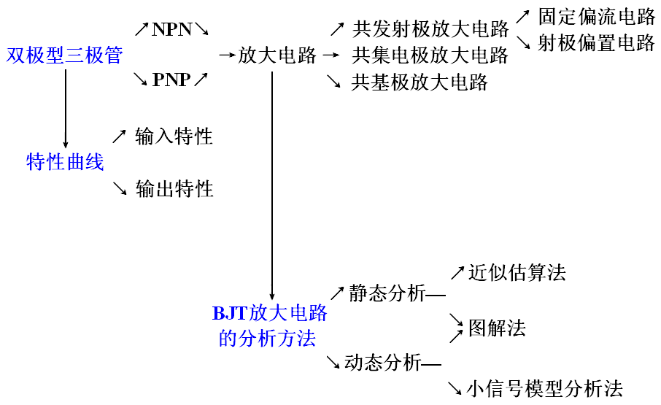
本章小结

